Slide 1

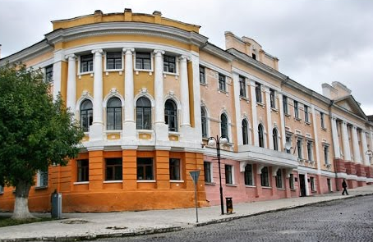
СЕРТИФІКАТ № 236
Кам’янець-Подільський фаховий коледж будівництва, архітектури та дизайну
Засвідчує, що
Лілія Павловська
взяла активну участь у підготовці та проведенні заходів в рамках
тижня циклової комісії суспільних дисциплін
20-24.11.2023 року
Тривалість: 8 год
Директор Ольга Мальченко

